Slide 1


TRƯỜNG TIỂU HỌC TRẦN BÌNH TRỌNG
ĐẠO ĐỨC LỚP 4
Tuần 6
Bài 3: Biết bày tỏ ý kiến
(tiết 2)
GV: LÊ TRẦN KIM HẰNG

Slide 2

Ghi nhớ
Mỗi trẻ em đều có quyền mong muốn, có ý kiến riêng về những việc liên quan đến trẻ em. Em cần mạnh dạn chia sẻ, bày tỏ những ý kiến, mong muốn của mình với những người xung quanh một cách rõ ràng, lễ độ.

Slide 3

TIỂU PHẨM:
MỘT BUỔI TỐI TRONG
GIA ĐÌNH BẠN HOA

Slide 4

Các nhân vật: mẹ Hoa, bố Hoa và Hoa Mẹ Hoa (vẻ mệt mỏi nói với bố Hoa): Bố nó này, tôi thấy hoàn cảnh nhà mình ngày càng khó khăn. Ông với tôi đều đã già yếu, thằng Tuấn lại thi đậu đại học, tôi thấy lo lắm. Hay là cho con Hoa nghỉ học ở nhà giúp tôi làm bánh rán ? Bố Hoa (xua tay): Không được đâu, chuyện học của chúng nó là quan trọng. Dù khó khăn đến đâu cũng phải cố gắng cho các con đi học, bà ạ !

Slide 5
Mẹ Hoa: Nhưng cứ thế này thì làm sao đủ tiền chi tiêu hàng tháng. Lương hưu của ông liệu có đủ cho cả nhà ăn không ? Bố Hoa: Đấy là ý của tôi, còn bà muốn cho nó nghỉ học ở nhà thì bà cũng phải hỏi xem ý nó thế nào chứ ! Mẹ Hoa (gắt): Việc gì phải hỏi. Mình là bố mẹ nó, mình có quyền quyết định, nó phải nghe theo chứ ! Bố Hoa (lắc đầu): Không được đâu, bố mẹ cũng phải lắng nghe, tôn trọng ý kiến của con chứ.

Slide 6
Mẹ Hoa: Thôi được, tôi sẽ hỏi ý kiến nó. Mẹ Hoa quay vào phía nhà trong gọi: - Hoa ơi, ra mẹ bảo. Hoa (từ trong nhà chạy ra): Mẹ bảo gì con ạ ? Mẹ Hoa: Hoa ơi, mẹ có chuyện này muốn nói với con. Hoàn cảnh nhà mình ngày càng khó khăn. Anh con lại sắp đi học xa, rất tốn kém. Mẹ muốn con nghỉ học ở nhà giúp mẹ làm bánh thêm, con nghĩ sao ? Hoa: Mẹ ơi, con muốn được đi học cơ, bỏ học ở nhà buồn lắm ! Các bạn con quanh đây chúng nó đều đi học cả mà mẹ.

Slide 7
Mẹ Hoa (thở dài): Thế thì đào đâu ra gạo ăn để đi học. Hoa (suy nghĩ một lát rồi nói): Nếu nhà ta có khó khăn thì con đi học một buổi, còn một buổi phụ giúp mẹ được không ? Mẹ Hoa (băn khoăn): Nhưng như thế mẹ sợ con vất vả quá ! Hoa (cười): Không sao đâu, con làm được mà mẹ. Bố Hoa: Ý kiến con nó đúng đấy. Tôi tán thành. Bà cũng nên đồng ý như thế đi. Mẹ Hoa: Thôi được, tôi đồng ý. Hoa (cười sung sướng): Con cảm ơn bố mẹ, con hứa sẽ học chăm hơn.

Slide 8
TIỂU PHẨM:
MỘT BUỔI TỐI TRONG
GIA ĐÌNH BẠN HOA
+ Em có nhận xét gì về ý kiến của mẹ Hoa, bố Hoa về việc học tập của Hoa?
+ Hoa đã có ý kiến giúp đỡ gia đình như thế nào? Ý kiến của bạn Hoa có phù hợp không?
+ Nếu em là Hoa, em sẽ giải quyết như thế nào?

Slide 9
TIỂU PHẨM:
MỘT BUỔI TỐI TRONG
GIA ĐÌNH BẠN HOA
Mỗi gia đình có những vấn đề, những khó khăn riêng. Là con cái, các em nên cùng bố mẹ tìm cách giải quyết, nhất là những vấn đề có liên quan đến các em. Ý kiến các em sẽ được bố mẹ lắng nghe và tôn trọng. Đồng thời các em cũng cần phải biết bày tỏ ý kiến một cách rõ ràng, lễ độ.

Slide 10

Bài tập 3: Em hãy đóng vai phóng viên và phỏng vấn các bạn theo những nội dung sau:
+ Địa điểm mà bạn muốn tham quan du lịch.
+ Tên truyện hoặc tên sách mà bạn thích.
+ Sở thích của bạn.
+ Điều mà bạn quan tâm nhất hiện nay.
+ Những công việc mà bạn muốn nhận làm.
+ Những hoạt động mà bạn muốn tham gia.

Slide 11
Bài tập 3: Em hãy đóng vai phóng viên và phỏng vấn các bạn.
Mỗi người đều có quyền có những suy nghĩ riêng và có quyền bày tỏ ý kiến của mình.

Slide 12

Bài tập 4: Em hãy kể chuyện hoặc đóng tiểu phẩm về quyền bày tỏ ý kiến của trẻ em nhé.

Slide 13

Kết luận
- Trẻ em có quyền có ý kiến và trình bày ý kiến về những vấn đề có liên quan đến trẻ em.
- Ý kiến của trẻ em cần được tôn trọng. Tuy nhiên không phải ý kiến nào của trẻ em cũng phải được thực hiện mà chỉ có những ý kiến phù hợp với điều kiện hoàn cảnh của gia đình, của đất nước và có lợi cho sự phát triển của trẻ em.
- Trẻ em cũng cần biết lắng nghe và tôn trọng ý kiến của người khác.

Slide 14
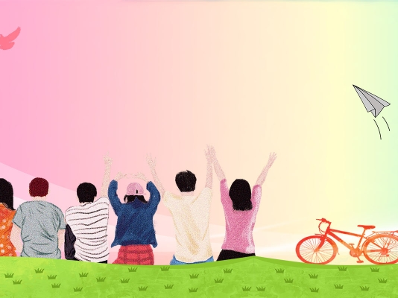
CHÚC CÁC EM HỌC TỐT!

